Slide 1
编译原理实验汇报
报告人 张郑飞扬
组号：26

Slide 2
主要议程
实现功能
代码简介
结果展示

Slide 3
实现功能
01

Slide 4
实现功能
本小组实现了实验一和实验二文档所要求的全部功能，即：
扩展 PL/0 语言，添加指针和数组，完成相关的词法、语法、语义检查、代码生成及解释执行等编译实现
扩展 PL/0 语言，添加类似于 C++ 语言的作用域算符 :: 用来访问在过程（procedure） 嵌套声明中的外层过程所声明的同名变量。完成相关的词法、语法、语义检查、代码生成及解释执行等编译实现。

Slide 5
代码简介
02

Slide 6
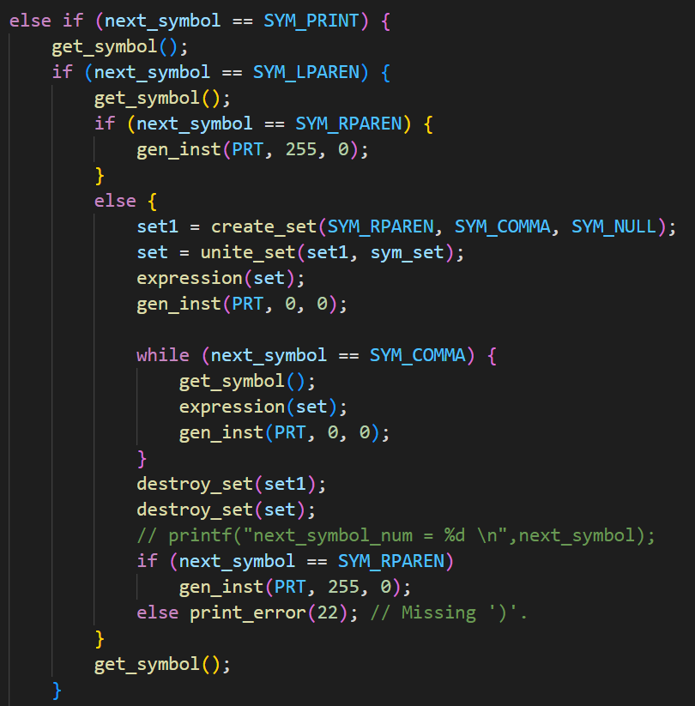
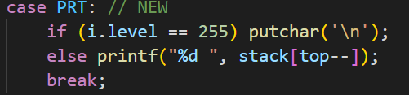
代码简介– print的实现
比较简单，通过增加汇编指令PRT，对栈顶元素调用printf函数来实现。
注：输出栈顶元素的汇编指令(PRT,0,0)
输出换行的汇编指令为（PRT,0,255）

Slide 7
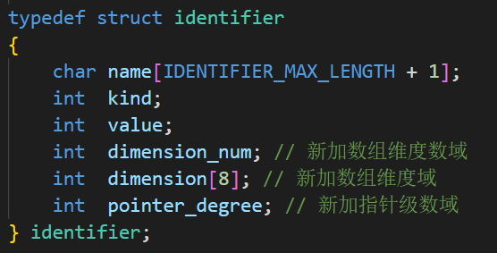
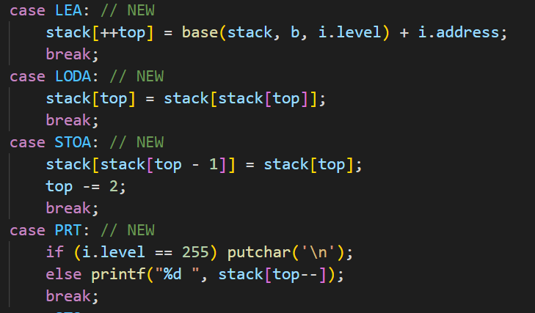
代码简介– 数组和指针实现
新增操作符 ‘[’,‘]’,‘&’用于实现数组和指针的相关功能（由于‘*’已经存在，不需添加）
改变存储id的结构体，新增域
dimension_num，用于记录数组维数 dimension[]，用于记录数组各维的大小 pointer_degree,用于记录该变量的指针级数
3. 新增汇编指令LEA，LODA，STOA，分别为取地址指令，间接读取指令和间接存储指令。便于实现指针相关功能。

Slide 8
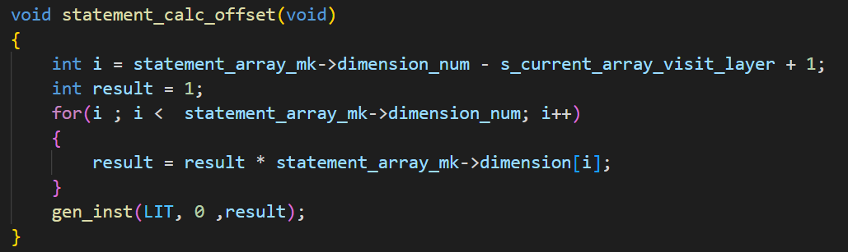
代码简介– 数组和指针实现
4.新增函数dim_declaration 和 dim_position 分别用来在声明和引用数组时计算基址偏移量。
5.新增函数look_ahead，accept_look_ahead, roll_back三个函数，可实现一个类似LL(2)语法的功能，用于区分是否为指针式访问数组。
6.新增函数statement_calc_offset和expression_calc_offset，分别用于在左值和右值上指针式访问数组时，计算单位偏移量。
7.在statement和factor函数里作修改，使得其兼容数组和指针功能。

Slide 9
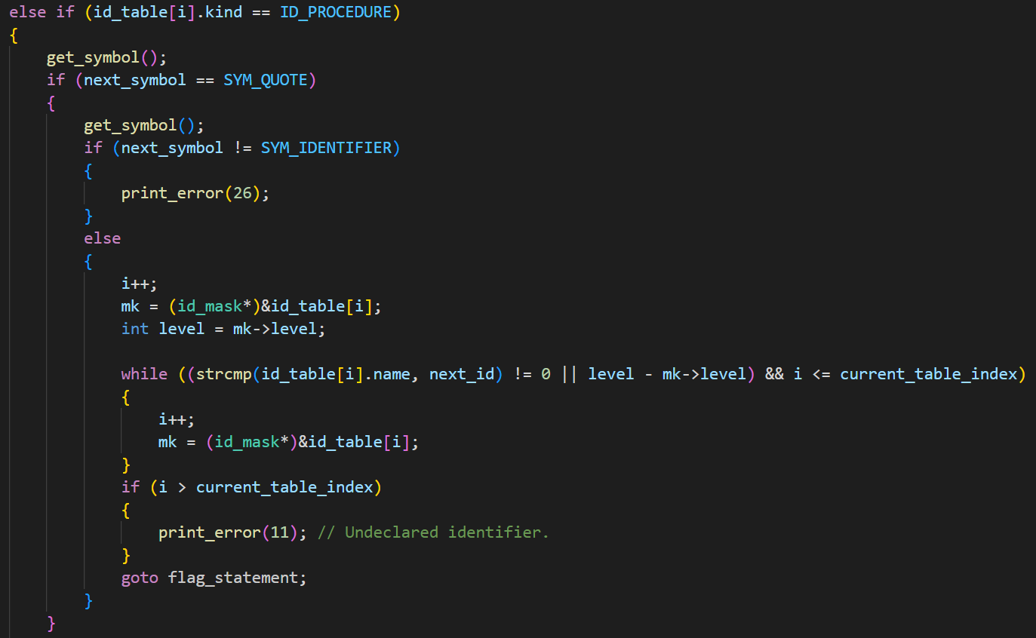
代码简介– 作用域算符实现
1.新增操作符 ‘::’用于实现作用域算符功能。
2.在statement和factor函数里作修改，使得其兼容作用域算符功能。

Slide 10
结果展示
03

Slide 11
谢谢！
组员：
张郑飞扬（PB21071416）
张硕 (PB20611837)

